Slide 1
7.2 动量矩定理
作业：7-7，7-8，7-14，7-22

Slide 2
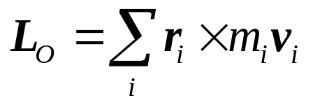
质系的动量矩
质系中各质点对点O（矩心）的动量矩的矢量和称为质系对点O的动量矩，也称角动量
（Angular Momentum）
动量矩是一个向量，它与矩心O的选择有关。

Slide 3



例1
质量均为m的两小球C和D用长为2l的无质量刚性杆连接，并以其中点固定在铅垂轴AB上，杆与AB轴之间的夹角为 ，轴AB转动角速度为 ，角加速度为 ，A、B轴承间的距离为h，求系统对O点的动量矩。
ω
ε
A
C
o
D
B

Slide 4

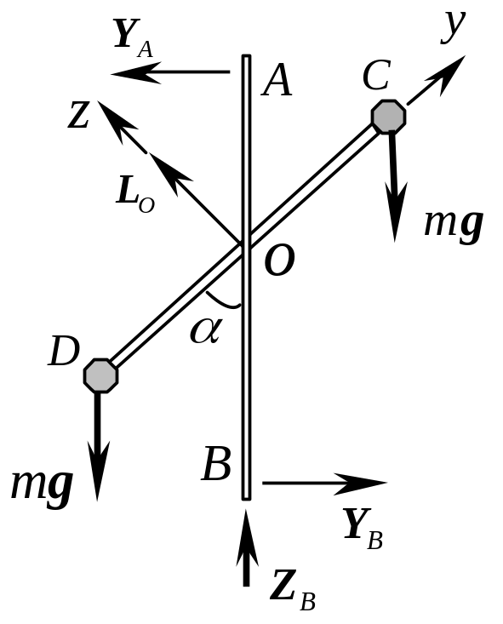

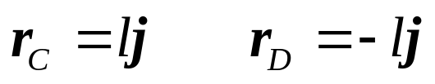


解
以两个小球为研究对象，建立固连坐标系Oxyz
CD杆的角速度向量
两小球对O点的向径
小球的速度
由质系的动量矩的定义可得

Slide 5

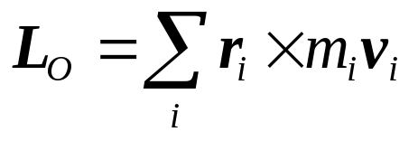
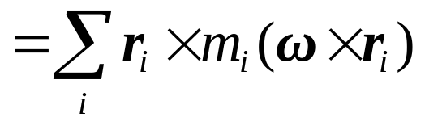
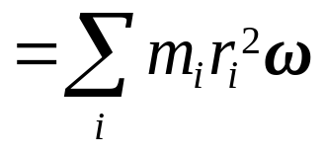
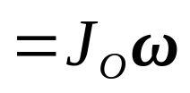
定轴转动圆盘对圆心的动量矩
ω
r
O
r
r_{i}
问题:如何求平面运动圆盘对质心的动量矩？

Slide 6
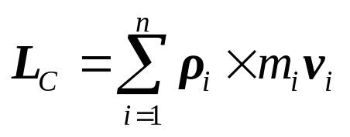

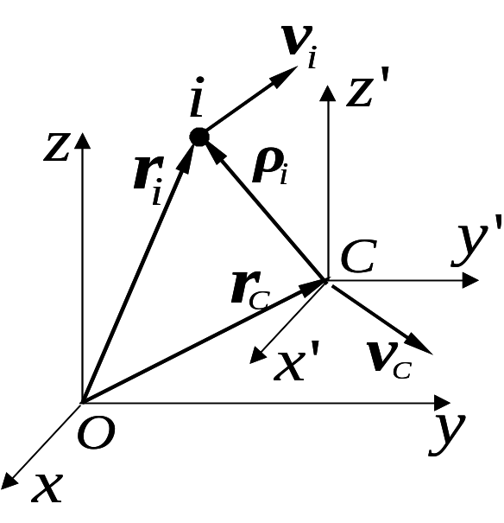


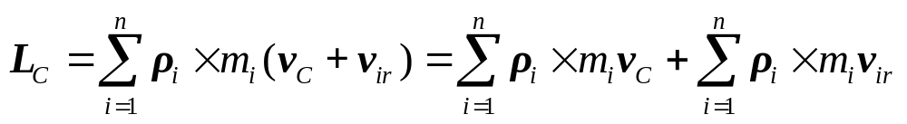
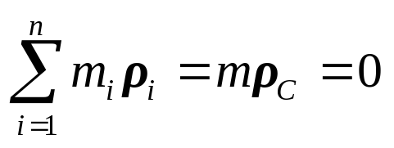
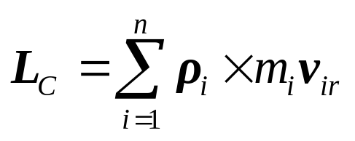
质系对质心的动量矩
— 质点的绝对速度
— 相对质心平动系速度
质系对质心的动量矩等于质系相对质心平动系的动量矩，质心速度没有贡献。

Slide 7

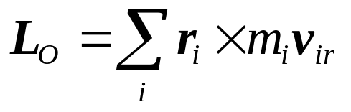


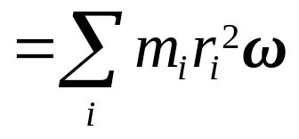
平面运动圆盘对质心的动量矩
ω
v
v
v
O
v
O
o
o
o
O
o
r
r
r_{i}
可见：平面运动圆盘对质心的动量矩等于圆盘以同样角速度绕质心作定轴转动的动量矩。
问题：如何求圆盘对水平面上一点的动量矩？

Slide 8
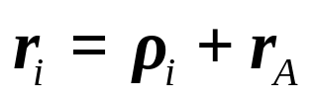

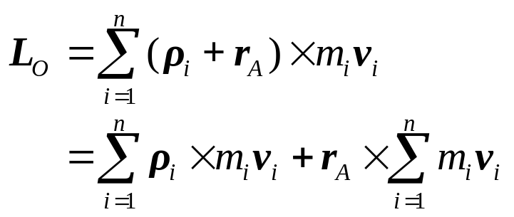

对两点动量矩之间的关系
z
m
v
A
i
i
r
A
r
i
y
O
x

Slide 9
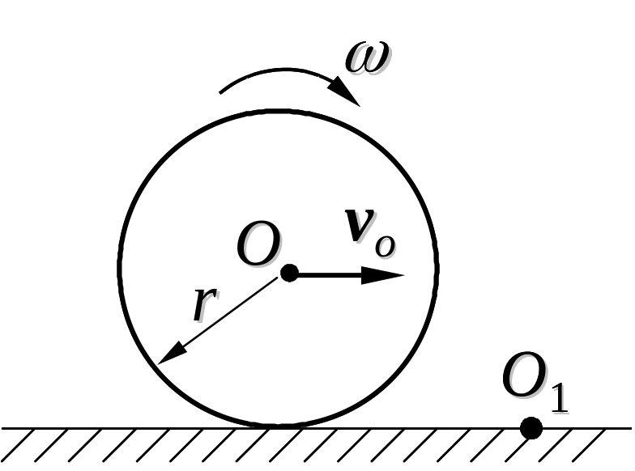
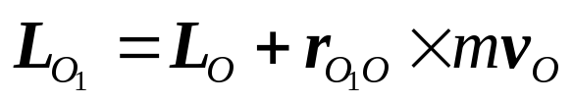
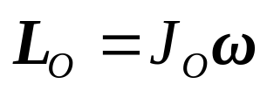


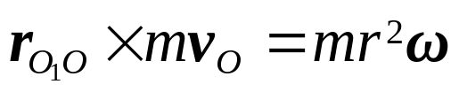
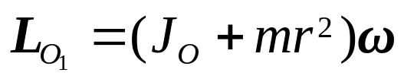
例2
一半径为r的匀质圆盘在水平面上纯滚动，如图所示。已知圆盘对质心的转动惯量为J_{O}，角速度为 ，试求圆盘对水平面上O₁点的动量矩。
解：

Slide 10
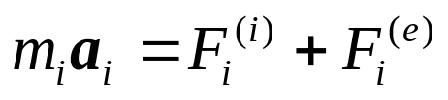

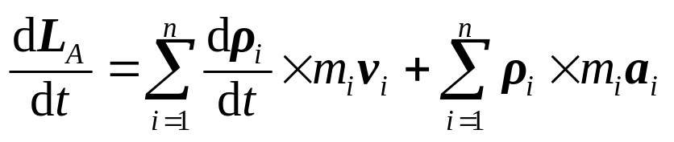
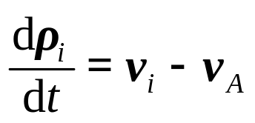
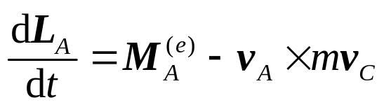
对任意点的动量矩定理
z
质系动量矩的变化仅取决于外力主矩，内力不能改变质系的动量矩。
m
v
A
i
i
r
A
r
下面介绍两种常用的特殊情况：
i
y
O
x

Slide 11
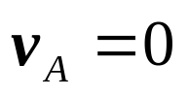
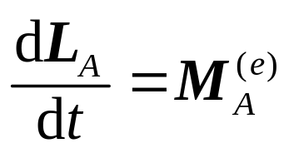
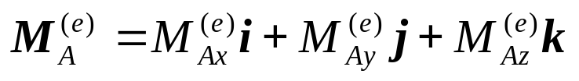
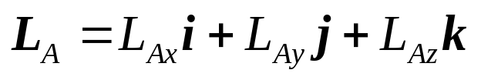
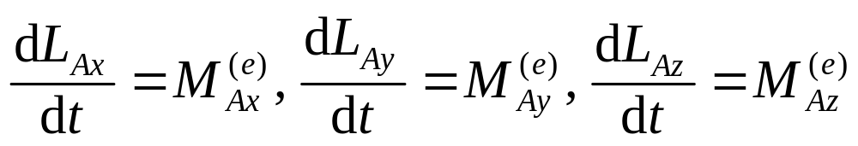
对固定点的动量矩定理
质系对固定点A的动量矩的变化率等于作用在质系上的外力系对A点的主矩。

Slide 12
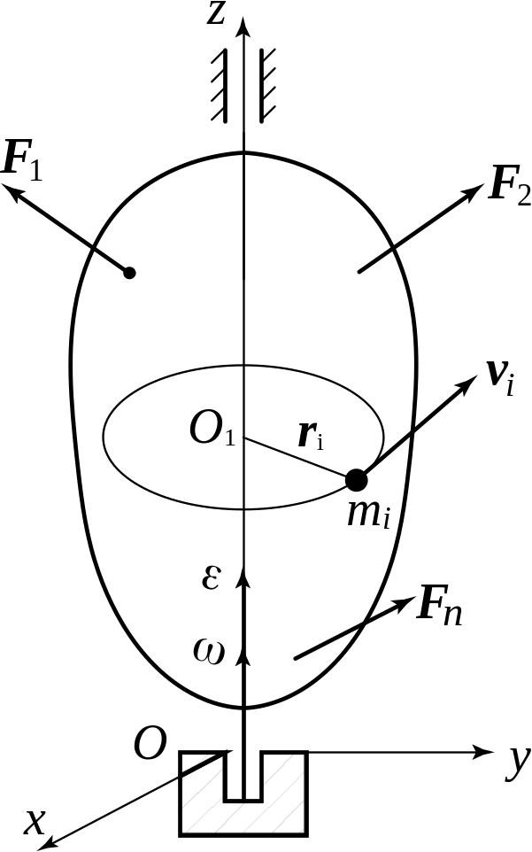
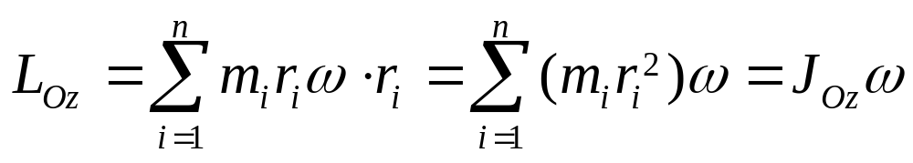
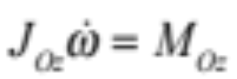
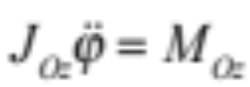
刚体定轴转动运动微分方程
刚体对定轴z的动量矩：
质系对定轴z的动量矩定理：
给定M_{Oz}用此方程求解刚体转动规律。
ω
ε
给定刚体转动规律不能用此方程求解约束反力。可用刚体一般运动的动力学方程(6个)求解。

Slide 13
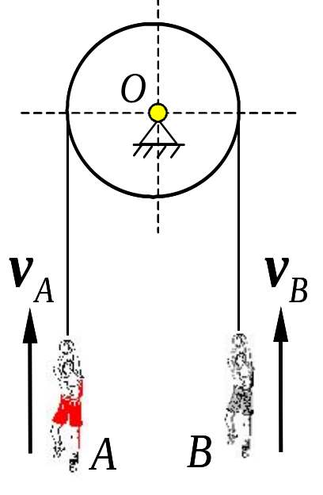
例3
质量均为m的A和B两人同时从静止开始爬绳。已知A的体质比B的体质好，因此A相对于绳的速率u₁大于B相对于绳的速率u₂。试问谁先到达顶端并求绳子的移动速率u。

Slide 14
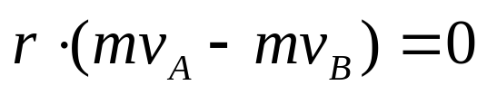
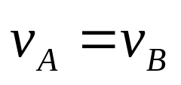
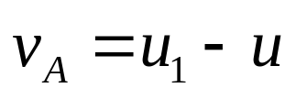

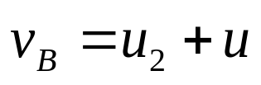
解
取滑轮与A和B两人为研究对象，系统对O点动量矩守恒：
设绳子移动的速率为u

Slide 15
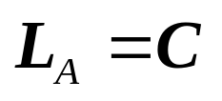
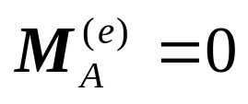
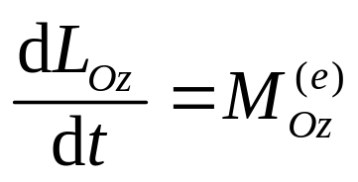
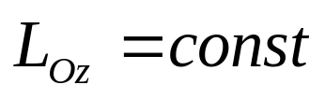
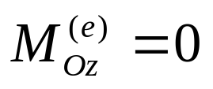
动量矩守恒
当外力系对某固定点的主矩等于零时，质系对于该点的动量矩保持不变。
当外力系对某固定轴的合力矩等于零时，质系对于该轴的动量矩保持不变。

Slide 16
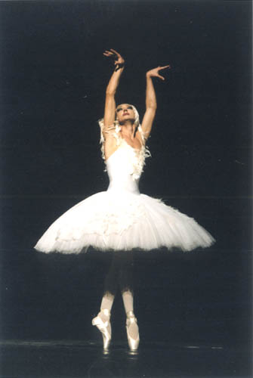
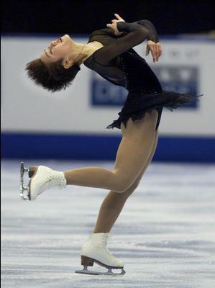
实例分析
芭蕾舞演员
花样滑冰运动员
起旋、加速、减速、停止的分析

Slide 17
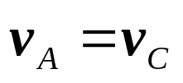
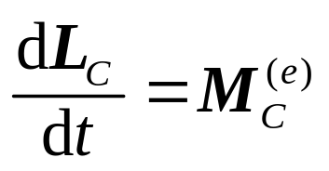
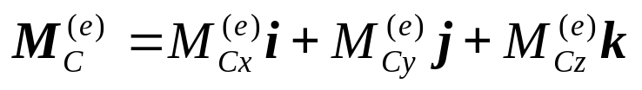
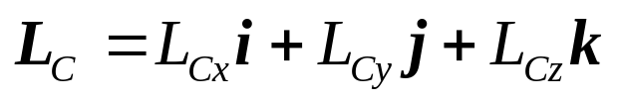

对质心的动量矩定理
质系对质心C的动量矩的变化率等于作用在质系上的外力对同点的主矩。
Cxyz为质心平动系。
质系对质心平动系各轴的动量矩的变化率等于外力对相同坐标轴的合力矩。

Slide 18
例4
质量均为m的两小球C和D用长为2l的无质量刚性杆连接，并以其中点固定在铅垂轴AB上，杆与AB轴之间的夹角为 ，轴AB转动的角速度为 ，角加速度为零，A、B轴承间距离为h，求作用轴上的力矩及 A、B轴承的约束反力。
ω
A
C
o
D
B

Slide 19






解
利用例1的结果
由质系的质心运动定理得
外力对O点的主矩为
质系对定点的动量矩定理：
讨论：设作用轴AB上主动力矩为M(t)，求约束反力。

Slide 20





讨论
设作用轴AB上的主动力矩为M(t)，求约束反力。

Slide 21






对质心的动量矩守恒
当外力系对质心的主矩等于零时，质系对于质心的动量矩保持不变。
当外力系对质心平动系某轴的合力矩等于零时，质系对于该轴的动量矩保持不变。

Slide 22

实例分析
花样滑冰：起旋、加速

Slide 23

实例分析
卫星姿态控制：动量矩交换

Slide 24

讨论
问题：动量轮的安装必须通过卫星质心吗？

Slide 25

实例分析
猫下落翻身：1/8秒，翻身180度

Slide 26



实例分析
空翻＋转体＝“旋”
空翻
跳水运动

Slide 27

体育健身器材
问题：绕竖方向动量矩守恒吗？

Slide 28




刚体平面运动微分方程
刚体相对质心的动量矩
应用质心运动定理和对质心的动量矩定理
刚体平面运动微分方程

Slide 29




例5
长为l质量为m的均质细杆AB位于铅垂平面内。开始时杆AB直立于墙面，受微小干扰后B端由静止状态开始沿水平面滑动。求杆在任意位置受到墙的约束反力（表示为 的函数形式，不计摩擦）。
A
O
B

Slide 30








解
取 为广义坐标
A
C
P
刚体平面运动微分方程：
O
B
(a)
(b)
(c)

Slide 31








解
(a)
(b)
(c)
将式(a)和(b)代入(c)：
杆脱离墙的条件：X_{A} = 0

Slide 32


例6
半径为r、质量为 m的均质圆柱体，在半径为 R 的刚性圆槽内作纯滚动。在初始位置 ，由静止向下滚动。求：
1. 圆柱体的运动微分方程；
2. 圆槽对圆柱体的约束力；
3. 微振动周期。
O
R
C

Slide 33






解
1. 圆柱体的运动微分方程
O
圆柱体作平面运动，由刚体平面运动微分方程得：
F
R
C
C*
N
mg
圆柱体在圆槽上作大幅摆动的非线性运动微分方程

Slide 34






2. 圆槽对圆柱体的约束力
3. 微振动的周期

Slide 35


例7
质量为m、半径为R的均质圆盘沿倾角为 的斜面上只滚不滑，如图所示。试求圆盘的质心加速度和斜面对圆盘的约束力。不计滚动摩阻。

Slide 36








解
取x为广义坐标

Slide 37
讨论
圆盘沿水平地面纯滚动
  若轮心初始速度(角速度)为常数，则接触点速度为零；加速度的水平分量也为零，因此接触点与地面既无相对滑动又无相对滑动趋势，滑动摩擦力为零。
  在水平方向没有主动力情况，保持纯滚动无需摩擦力。
圆盘沿斜面纯滚动
  若轮心初始速度(角速度)为常数，则接触点速度为零；加速度的水平分量也为零，因此接触点与地面既无相对滑动又无相对滑动趋势，滑动摩擦力为零。
  若此后仍然没有摩擦力，重力使质心加速，但没有力矩加速转动，纯滚动无法保持。
  若此后有摩擦力，它既可加速转动又可减缓质心加速，纯滚动可以保持。

Slide 38





讨论
圆盘在斜面上不打滑的条件
若圆盘将又滚又滑，则补充方程为

Slide 39




例8
杂技演员使杂耍圆盘高速转动，并在地面上向前抛出，不久杂耍圆盘可自动返回到演员跟前。求完成这种运动所需的条件?(设开始时盘心速度为 ,盘角速度为 ，求 与 应该满足的关系)

Slide 40











解：设任意时刻质心速度为 ，角速度为 ， 圆盘半径为R，质量为m，与地面摩擦系数为
圆盘与地面接触点A的速度为
当 时，有
由质心运动定理
由对质心的动量矩定理

Slide 41








可见，如果初始时刻 ，则滑动摩擦力的作用将使 减小，直至 时刻，
即
由此可求出
当 时，滑动摩擦力也与 同时变为零，并在此刻以后一直为零。

Slide 42





因此当 时，由于圆盘在水平方向不受力，而且相对质心的动量矩也为零，因此圆盘将作等速纯滚动，即
可以滚回的条件为 即

